Slide 1
Модель внешней памяти
Дж. Ульман
Основы систем баз данных. Глава 2

Slide 2
Типы устройств хранения данных
Накопитель на магнитных дисках
Возможность однократной записи и многократного чтения: CD, DVD, BD
Оптический дисковод
Обеспечивает только последовательный доступ к данным
Магнитный ленточный накопитель
Данные хранятся в памяти на основе полупроводников
Твердотельный диск (флэш-диск)
Обеспечивает произвольный доступ для чтения и записи
Самое популярное устройство хранения данных с большой емкостью хранения
Чрезвычайно малые задержки операций ввода-вывода, низкое энергопотребление и очень высокая пропускная способность
Недорогое решение для длительного хранения данных
Недорогое решение для длительного хранения данных
Данные хранятся на вращающемся диске с ферромагнитным покрытием
Данные хранятся на пластиковой пленке с магнитным покрытием
Данные хранятся на поликарбонатном диске с отражающим покрытием
Notes:
Магнитный диск представляет собой вращающийся носитель данных из немагнитного материала (обычно сплава), покрытый ферромагнитным материалом.
Данные хранятся на обеих поверхностях магнитного диска (верхней и нижней), а их запись производится путем поляризации части поверхности диска.
Дисковый накопитель представляет собой устройство с несколькими вращающимися магнитными дисками, называемыми пластинами и расположенными вертикально внутри металлического или пластикового корпуса.
Каждая пластина снабжена быстро перемещающимся рычагом привода магнитных головок для чтения данных с диска и записи на диск.
В настоящее время дисковые накопители — самые популярные носители информации, используемые для хранения данных и получения к ним доступа в приложениях с высокими требованиями к производительности. Диски поддерживают быстрый доступ к данным, расположенным в произвольных местах, и обеспечивают возможность быстрой записи или извлечения данных для нескольких одновременно работающих пользователей или приложений.
Дисковые накопители используют стандартные протоколы, например, Advanced Technology Attachment (ATA), Serial ATA (SATA), Small Computer System Interface (SCSI), Serial Attached SCSI (SAS) и Fibre Channel (FC).
Эти протоколы хранятся в контроллерах дискового интерфейса, которые обычно встроены в дисковые накопители. Каждый протокол обеспечивает уникальное сочетание характеристик производительности, стоимости и емкости дисков.
Твердотельный диск (SSD) использует для хранения данных память на основе полупроводников, например, микросхемы NAND и NOR. Твердотельные диски, известные также как «флэш-диски», обеспечивают сверхвысокое быстродействие, необходимое для приложений с высокими требованиями к производительности.
В отличие от обычных механических дисковых накопителей эти устройства не содержат движущихся частей, и в них отсутствуют задержки, связанные с перемещением головок чтения-записи и вращением дисков.
По сравнению с другими доступными устройствами хранения данных твердотельные диски обеспечивают относительно высокое число операций ввода-вывода в секунду (IOPS) с очень малым временем отклика.
Кроме того, они потребляют меньше энергии и обычно имеют более длительный срок службы по сравнению с механическими дисковыми накопителями. Тем не менее, флэш-диски имеют самую высокую стоимость в расчете на гигабайт ($/Гбайт).
Магнитная лента представляет собой тонкую длинную полосу пластиковой пленки, покрытую ферромагнитным материалом, например, ферритом бария. Эта лента упаковывается в пластиковые кассеты и картриджи.
Ленточный накопитель — это устройство для записи данных на магнитную ленту и их извлечения. Ленточные накопители обеспечивают линейный последовательный доступ к данным для чтения и записи.
Ленточный накопитель может быть автономным или входить в состав ленточной библиотеки. Ленточная библиотека включает один или несколько ленточных накопителей и ресурс хранения с рядом картриджей с магнитной лентой, вставленных в гнезда. Благодаря сравнительно низкой стоимости и удобству переноски лента часто используется в качестве носителя для долгосрочного хранения данных.
Ленточные накопители обычно используются организациями для хранения больших объемов данных, например, для резервного копирования, создания автономных архивов и аварийного восстановления.
Основными ограничивающими факторами при использовании ленты служат низкая скорость доступа к данным, обусловленная последовательным механизмом доступа, отсутствие возможности одновременного доступа к ленте нескольких приложений и ухудшение свойств поверхности ленты из-за постоянного контакта с головкой чтения-записи.
Оптический диск — это плоский круглый носитель информации, изготовленный из поликарбоната, одна из поверхностей которого имеет специальное отражающее покрытие (например, алюминиевое). Оптический дисковод использует записывающий лазер для записи данных на диск в виде микроскопических светлых и темных точек. Считывающий лазер считывает эти точки и генерирует электрические сигналы, представляющие эти данные. К самым распространенным типам оптических дисков относятся компакт-диски (CD), универсальные цифровые диски (DVD) и диски Blu-ray (BD). Эти диски могут записываемыми или перезаписываемыми. Записываемые или ROM-диски используют схему «одна запись, многократное чтение» и обычно применяются в качестве распространяемого носителя для приложений или как средство передачи небольших объемов данных из одной системы в другую. Ограниченная емкость и скорость оптических дисков сдерживают их использование в качестве универсального решения для хранения данных предприятия. Тем не менее, оптические диски высокой плотности иногда используют в качестве решения для хранения данных фиксированного содержания и архивных данных. Некоторые поставщики, использующие модель «хранение данных как услуга», предлагают возможность копирования файлов резервных копий на зашифрованные оптические диски и последующей отправки их потребителям.
CD(Compact Disc)-оптический носитель информации в виде пластикового диска с отверстием в центре, процесс записи/считывания информации на/c который осуществляется при помощи лазера.
DVD(Digital Versatile Disk, ранее Digital Video Disk), т. е. многоцелевой цифровой диск – тип компакт-дисков, хранящий от 4,7 до 17 Гбайт информации, что вполне достаточно для полнометражного фильма.
BD(Blu-ray - англ. blue ray — синий луч и disc — диск) — формат оптического носителя, используемый для записи и хранения цифровых данных, включая видео высокой чёткости с повышенной плотностью. Стандарт Blu-ray был совместно разработан консорциумом BDA.В новой технологии появились кардинальные изменения в логической структуре диска, стоимости и других параметрах. Длина волны синего лазера укоротилась до 405 нм, что позволило позиционировать луч намного точнее, а следовательно, и размещать данные на диске с большей плотностью. Более короткая длина волны сине-фиолетового лазера позволяет хранить больше информации на 12 см дисках того же размера, что и у CD/DVD.BD является продуктом нового поколения, наиболее прогрессивным,отвечающим "требованиям нашего времени", чем CD и DVD.

Slide 3

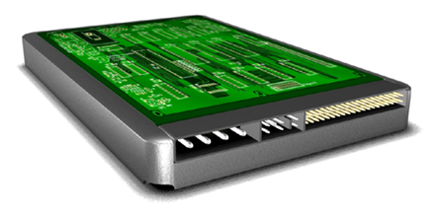
Компоненты жестких дисков
Плата контроллера
HDA
Пластина и головка чтения/записи
Интерфейс
Разъемы для питания
Notes:
Жесткий диск — это постоянное устройство хранения, где данные хранятся и извлекаются с помощью быстро вращающихся дисков (пластин), покрытых магнитным материалом. Ключевые компоненты жесткого диска (HDD) — это пластина, шпиндель, головка чтения и записи, блок приводного рычага и плата контроллера. Операции ввода-вывода на жестком диске выполняются путем быстрого перемещения рычага между вращающимися плоскими пластинами, покрытыми магнитным материалом. Данные передаются между дисковым контроллером и магнитными пластинами через головку чтения и записи, подключенную к рычагу. Данные могут быть записаны и стерты с магнитных пластин любое количество раз.
Пластина. Обычный жесткий диск состоит из одного или нескольких плоских круглых дисков, именуемых пластинами. Данные записываются на эти пластины в виде бинарных кодов (ноли и единицы). Набор вращающихся пластин запаян в корпус, который называется блок дисков с головками (HDA). Пластина — это жесткий круглый диск, покрытый магнитным материалом с обеих сторон (внешней и внутренней). Данные шифруются путем поляризации магнитной области или секторов поверхности диска. Данные можно записывать и считывать с обеих поверхностей пластины. Количество пластин и емкость хранения каждой пластины определяют общую емкость диска.
Шпиндель. Шпиндель соединяет все пластины и подключается к приводу. Привод шпинделя вращается с постоянной скоростью. Пластина диска вращается со скоростью несколько тысяч оборотов в минуту (об/мин). Шпиндель может вращаться со скоростью 5400 об/мин, 7200 об/мин, 10 000 об/мин и 15 000 об/мин. Скорость пластины увеличивается с усовершенствованием технологии, хотя улучшение имеет свои границы.
Головка чтения/записи: Головки чтения/записи, чтение и запись данных с/на пластины. Дисководы оснащены двумя головками чтения/записи на каждой пластине, по одной с каждой стороны пластины. Головка чтения/записи изменяет магнитную поляризацию на поверхности пластины во время записи данных. Во время чтения данных головка определяет магнитную поляризацию на поверхности пластины. При чтении и записи головка чтения/записи распознает магнитную поляризацию и никогда не касается поверхности пластины.
Во время вращения шпинделя между головками чтения/записи и пластинами появляется микроскопический воздушный промежуток, известный как высота зависания головки. Воздушный промежуток исчезает когда шпиндель перестает вращаться, а головка чтения/записи находится в состоянии покоя в специальной зоне на пластине около шпинделя. Эта зона называется зоной парковки. Зона парковки покрыта смазкой для уменьшения трения между головкой и пластиной.
Логика дискового накопителя обеспечивает перемещение головок в зону парковки до того, как они коснутся поверхности. Если диск неисправен и головка чтения/записи случайно касается поверхности пластины за пределами зоны парковки, происходит разрушение головки. В случае разрушения головки магнитное покрытие пластины царапается и может повредить головку чтения/записи. Обычно разрушение головки приводит к потере данных.
Блок приводного рычага. Головки чтения/записи монтируются на блок приводного рычага, который позиционирует головку чтения/записи на пластине в том месте, где нужно записать или прочитать данные. Головки чтения/записи для всех пластин дисковода подключены к одному блоку приводного рычага и перемещаются между пластинами одновременно.
Плата контроллера диска. Контроллер — это печатная плата, смонтированная в нижней части дискового накопителя. Он состоит из микропроцессора, внутренней памяти, микросхем и встроенного ПО. Встроенное ПО контролирует питание, которое подается на привод шпинделя, а также контролирует скорость двигателя. Контроллер управляет связью между диском и вычислительной системой. Кроме того, он контролирует операции чтения/записи, перемещая приводной рычаг и переключая головки чтения/записи, а также оптимизирует доступ к данным.

Slide 4




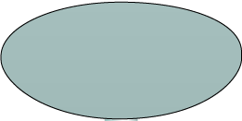





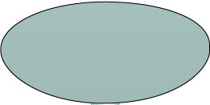








Структура физического диска
Шпиндель
Сектор
Сектор
Дорожка
Цилиндр
Дорожка
Пластина
Notes:
Данные записываются на диск в виде дорожек — концентрических колец на пластине вокруг шпинделя.
Дорожки пронумерованы с наружного края пластины (начиная с нуля).
Количество дорожек на дюйм (TPI) пластины (или плотность дорожек) измеряет, насколько плотно дорожки расположены на пластине.
Каждая дорожка разделена на более мелкие единицы — сектора.
Сектор — это наименьшая единица системы хранения с индивидуальной адресацией.
Структура дорожки и сектора записывается на пластину производителем диска с использованием операции форматирования низкого уровня. Количество секторов на дорожке может быть разным в зависимости от типа диска.
В зависимости от физических размеров и плотности записи, на пластине могут быть тысячи дорожек.
Обычно сектор содержит 512 байт пользовательских данных, хотя некоторые диски могут быть отформатированы с большими размерами сектора. Помимо пользовательских данных в секторе также хранится другая информация: номер сектора, номер головки или пластины, а также номер дорожки. С помощью этой информации контроллер размещает данные на диске.
Цилиндр — это набор идентичных дорожек на обеих поверхностях каждой пластины диска. Размещение головок чтения/записи указывается в номере цилиндра, а не дорожки.

Slide 5
Адресация логического блока
Сектор 8
(верхняя поверхность)
Головка 0
Блок 0
Цилиндр 1
Блок 32
(нижняя поверхность)
Блок 64
Блок 128
Физический адрес = CHS
Адрес логического блока = Блок #
Notes:
Раньше диски использовали физические адреса, состоящие из номера цилиндра, головки и сектора (CHS) для ссылки на конкретные местоположения на диске, а ОС нужно было уведомлять о геометрии каждого используемого диска.
Адресация логического блока (LBA) упростила адресацию использованием линейного адреса для доступа к физическим блокам данных.
Дисковый контроллер переводит адрес LBA в адрес CHS, а вычислительной системе нужно знать только размер дискового накопителя относительно количества блоков.
Установлено соответствие логических блоков с физическими секторами в отношении 1:1.
На этом слайде диск имеет восемь секторов на каждой дорожке, шесть головок и четыре цилиндра.
Таким образом, общее количество блоков: 8 × 6 × 4 = 192, а номер блока от 0 до 191.
Каждый блок имеет свой уникальный адрес.
При условии, что сектор содержит 512 байт, диск на 500 Гбайт с форматированной емкостью 465,7 Гбайт имеет 976 000 000 избыточных блоков.

Slide 6
Модель организации внешней памяти
Физические блоки – секторы диска, 2⁹ – 2¹² байт
Физический блок (блок) имеет адрес на диске.
Файл – хранится в одном или более блоках.
Файл состоит из записей.
В каждом блоке может храниться ЦЕЛОЕ количество записей.
Запись имеет адрес:
абсолютный адрес ее первого байта,
адрес блока + смещение (число байтов предшествующих началу записи)

Slide 7
Модель организации внешней памяти
ЗАПИСЬ состоит из полей. Поля имеют тип и размер.
Выделенное поле – ключ.
Оценка скорости выполнения операции над записью – количество считанных блоков для выполнения операции
Операции – поиск, вставка, удаление, редактирование

Slide 8
Куча
Вставка. Последовательный просмотр блоков файла с целью поиска свободного места в блоке.
Удаление. Поиск записи по значению поля (ключу) с помощью последовательного просмотра блоков файла. Удаление записи в блоке. (шкала, длина блока)
Поиск. Последовательный просмотр блоков.
Редактирование. Удаление и вставка.
Запись 1
Запись 2
ЗаписьN

Slide 9
Куча. Свойства
Блоки файла фиксированной длины
Записи не закреплены
Блоки файла неупорядочены
Возможность плотно хранить записи
Последовательный доступ
Оценка доступа для кучи – N/2, где N – количество блоков в файле

Slide 10
Хэш файл. Hash file.
Идея – разбиение всех блоков файла на участки.
Помещать записи в участки в зависимости от значения хэш функции на ключе записи.
0
1
2
.
.
N-1
H = Mod( F(K)/ N ),
Оптимизация числа участков
Оценка доступа = 2 + сред длина участка

Slide 11
Хэш файл. Свойства.
Блоки файла фиксированной длины
Записи не закреплены
Блоки файла неупорядочены
Доступ по значению Хэш функции от ключа
Оценка доступа = 2 + сред длина участка
Можно изменять Хэш функцию, улучшая скорость доступа

Slide 12
Индексный файл
Разреженный индекс
Плотный индекс
Разреженный индекс - индекс
Состоит из 2 типов файлов:
Основной файл, содержащий записи с информацией о предметной области
Файл индекса, содержащий пары < ключ, адрес >
Ключ – значение ключа записи, представителя блока (старший ключ)
Адрес – адрес блока файла, содержащий первую запись с соответствующим значением ключа

Slide 13
Пример
b₁
b₂
b₃
1 Иванов …
2 Петров …
5 Попов …
7 Козлов …
8 Фирсов …
11 Фомин …
15 Фокин …
16 Клюев …
20 Мирнов …
<1, b₁>
<7, b₂>
<15, b₃>
…
….
<171, b_{N}>
b_{N}
171 …

Slide 14
Операции. Поиск.
Пусть требуется найти запись с ключем k_{1.}
Тогда возникает задача найти блок B с этой записью.
Мы знаем, что в индексе есть пары <k,B>, отсортированные по k.
Следовательно, будем искать в индексе запись <k₂,B>, такую, что k₂ <= k₁ и либо <k₂,B> последняя запись в блоке, либо следующая запись <k₃,B> удовлетворяет условию k₁ < k_{3.}

Slide 15
Индексный файл. Свойства.
Блоки файла фиксированной длины
Записи файла индекса не закреплены
Блоки основного файла и файла индекса упорядочены по ключу
Доступ по сортированному индексу
Оценка доступа – Log₂(N) +3, где N – количество блоков в файле

Slide 16
Иерархия индексов
Индекс представляет собой не что иное, как файл с незакрепленными записями
Можно использовать не только индекс, но индекс этого индекса и т. д., пока индекс не вместится в один блок
Такая организация может быть значительно более эффективной, чем файл с единственным уровнем индексирования
Общая схема для очень больших файлов основана на иерархии индексов, соответствующей иерархической природе устройств внешней памяти, на которых размещается файл

Slide 17
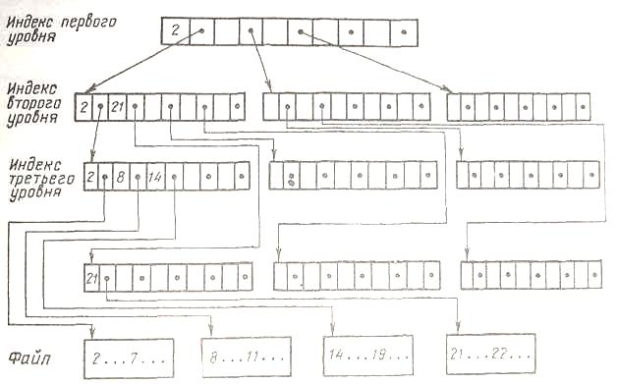
Иерархия индексов и дисков
Notes:
Например, если файл находится на нескольких дисковых устройствах, мы могли бы организовать его так, чтобы все записи на первом дисковом устройстве имели значения ключа, предшествующие значениям ключа на втором устройстве, которые, в свою очередь, предшествовали бы значениям
Рис. 2.10. Иерархия индексов
ключа на третьем устройстве, и. т.д. Индекс первого уровня дает первое значение ключа на каждом устройстве. Аналогично упорядочиваются цилиндры в устройствах, и индекс второго уровня дает первые значения ключа на всех цилиндрах. Точно так же мы можем далее упорядочить дорожки в цилиндрах и использовать индекс третьего уровня, который даст первое значение ключа по каждой дорожке. Дорожки подразделяются на блоки и создается четвертый уровень индекса. Если применяется такая организация то при инициализации файла полезно оставлять свободные блоки на всех дорожках, свободные дорожки на всех цилиндрах, и т. д., что позволит базе данных существовать длительное время без реорганизации.

Slide 18
В-дерево
Метод выполнения операций поиска, модификации, включения и удаления над многоуровневыми индексами является простым обобщением ранее рассмотренных методов.
Проблема возникает в том случае когда индекс первого уровня превышает емкость блока.
Очевидно, что принцип многоуровневого индекса не зависит от числа уровней. Поэтому имеется возможность добавить еще один уровень к индексу, который ранее находился на первом уровне и превысил размер блока.
Приходим к идее B-дерева (сбалансированного дерева), структура которого подобна структуре, показанной на предыдущем слайде..
Дерево называется В-деревом или сбалансированным, если. каждый путь от корня (блока индекса первого уровня) до какого-либо листа имеет одну и ту же длину.

Slide 19
В-дерево
Будем предполагать, что записи главного файла являются незакрепленными.
Блоки главного файла трактуются как часть B-дерева
Для операций включения и удаления над B-деревом можно было бы использовать ту же стратегию, что и для индексного файла, применяя операции включения и удаления к узлам (блокам) дерева на всех уровнях.
Тогда узлы содержали бы от одной записи до максимально возможного их числа
Для В-деревьев обычно применяется, однако, иная стратегия включения и удаления, которая обеспечивает заполненность всех узлов (за исключением, возможно, корня) не менее чем наполовину.
Для удобства будем полагать, что число записей индекса и число записей главного файла - нечетно (2е — 1 ≥ 3)
В блоках индекса B-дерева значение ключа в первой записи опускается для экономии пространства.

Slide 20
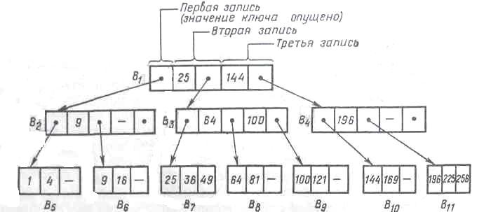
Пример В-дерева
Предположим, что нам требуется вставить запись со значением ключа 32.
Находим, что это блок В₇

Slide 21
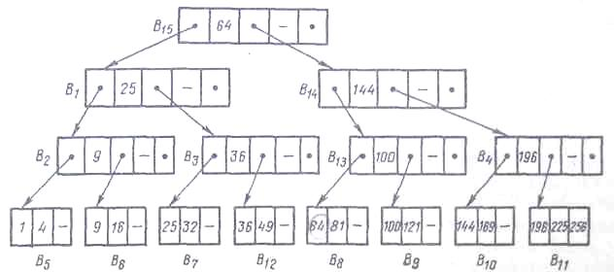
В-дерево после вставки
Но так как в блоке уже 3 записи добавляется блок В12.
Записи со значениями ключей 25 и 32 помещаем в В₇, а со значениями 36 и 49 — в В₁₂. Далее добавляются блоки В₁₃, В₁₄ и В₁₅

Slide 22
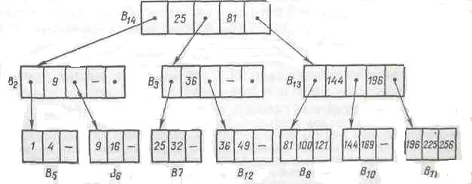
В-дерево после удаления
Пусть еще необходимо удалить запись с ключом 64.
Удаляем из В₈ запись, которая, как выясняется, была первой в этом блоке.
Далее проверяем соседние блоки, чтобы в блок был заполнен не менее чем на

Slide 23
Временные характеристики В-дерева
Рассмотрим файл с n записями, организованный в виде В-дерева с параметрами d – количество записей в блоке индекса и е - количество записей в блоке основного файла.
В этом дереве не более n/е листьев, не более n/de отцов листьев n/d²e отцов отцов листьев и т. д.
Если на путях от корня к листьям имеется i узлов, то n ≥ d^{i–1}e, так как в противном случае было бы менее одного узла на уровне корня, что невозможно.
Тогда
Чтобы выполнить поиск, достаточно i операций чтения.
Для операций включения, удаления или модификации обычно необходимо записать лишь один блок — лист, содержащий участвующую в операции запись.
Итого число операций чтения/записи = 2 + log_{d} (n/е)

Slide 24
Временные характеристики В-дерева
Рассмотрим файл с n = 1000000 записями, организованный в виде В-дерева с параметрами е=5 и d =50.
Тогда число операций чтения/записи = 2 + log_{d} (n/е) = 2 + log₅₀ (200000) ≤ 6
Это хуже чем ХЭШ = около 3, но лучше чем индексация с одним уровнем log₂ (1000000) = 19,93
Преимущество в том, что
и поиск быстрый
и можно перечислять сортированном порядке.

Slide 25
Общая таблица
Вид файла | Оценка доступа
Куча
Хэш файл | ≥ 3
Разреженный индекс | ~ 2 + log₂ (n)
B – дерево
Плотный индекс | ≤ 2+ время над индексом

